Slide 1
ACTIVIDADES COREOGRÁFICAS EN LA ESCUELA
ALUMNA. MARIANA PAOLA PARDO SENA #19
DOCENTE. MANUEL FEDERICO
CURSO. ESTRATEGIAS DE EXPRESIÓN CORPORAL Y DANZA EN EL PREESCOLAR

Slide 2
DANZAS EDUCATIVAS

Slide 3
5.1 INTRODUCCIÓN
La danza es una actividad tan antigua como el ser humano y a través de la cual el hombre ha encontrado un vehículo de expresión.
Nos interesa, principalmente, la aplicación pedagógica que podemos hacer de las danzas del mundo, ante el hecho en sí de aprenderlas, memorizarlas y reproducirlas.
Las danzas creativas y de presentación, van a tener un componente de actualidad, una búsqueda de nuevas formas danzadas, nuevas combinaciones y formaciones, que van a enriquecer la memoria corporal del niño y del grupo.
Debemos ofrecer un terreno para descubrir, experimentar el movimiento, proporcionando un medio de formación que favorezca el desarrollo de las facultades globales del niño.

Slide 4
5.2 DANZA DEL MUNDO
5.2.1 ORIGENES
Muchas de las danzas tradicionales o folclóricas, tienen su origen a partir del siglo XVIII.
Dentro de nuestra sociedad, las danzas se importan o exportan adaptándoles características y peculiaridades de los lugares que las adoptan.
En la actualidad, la danza es símbolo social e identificador de la cultura de países; los ritmos empleados son localizables en determinados lugares geográficos.
Zamora (1995), realiza un análisis histórico sobre la evolución de la danza, y considera que en los orígenes históricos de la danza, podemos determinar momentos significativos de ésta en función de la situación social del momento.
En la antigüedad, la danza se produjo de dos formas: danza sagrada, características de las ceremonias religiosas; y danzas profanas, destinadas a las diversiones públicas y populares.

Slide 5
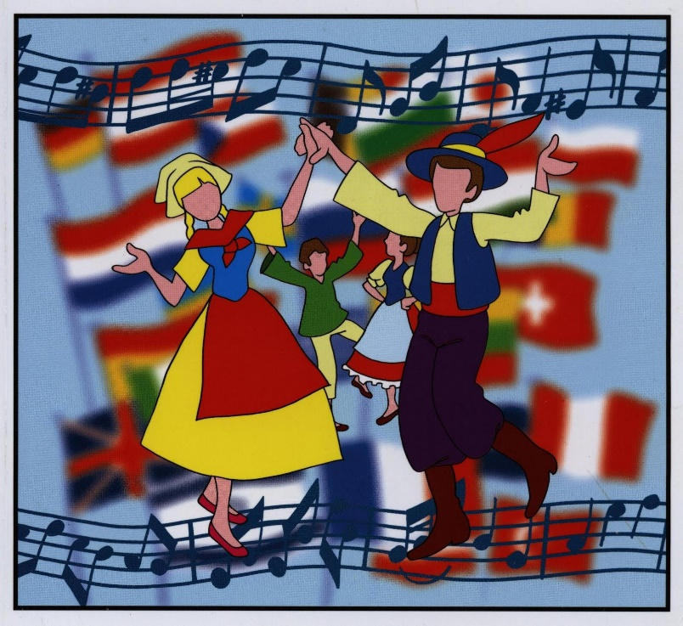
5.2.2 CLASIFICACIONES SEGÚN SU PROCEDENCIA
La clasificación más conocida esta en relación al lugar donde se ubican las diferentes danzas del mundo en función del país al que pertenezcan.
Zamora (1995), clasifica las danzas de la siguiente manera:
En función de las edades a las que va aplicada la danza
En función del uso que se le da a la danza
En función del número de participantes

Slide 6
5.3 DANZAS DE PRESENTACIÓN
Hay que crear situaciones en las que los alumnos interactúen, para que se den a conocer las características más básicas de cada uno de ellos, de forma que las respuestas que se obtengan de ese colectivo a partir de ese momento, tengan un carácter espontáneo, de libre respuesta, donde se fomente la imaginación, el dinamismo, el desbloqueo, y por tanto, el descubrimiento personal de cada uno de sus miembros.
Las relaciones socio efectivas entre los miembros del grupo, pueden llegar a conseguirse a través de las danzas del mundo y las danzas creativas.
Aconsejamos que el profesor opte por la aplicación de danzas de presentación, cuando las circunstancias en las que se encuentre el grupo requiera que el objetivo de cohesión se logre por encima de todo.

Slide 7
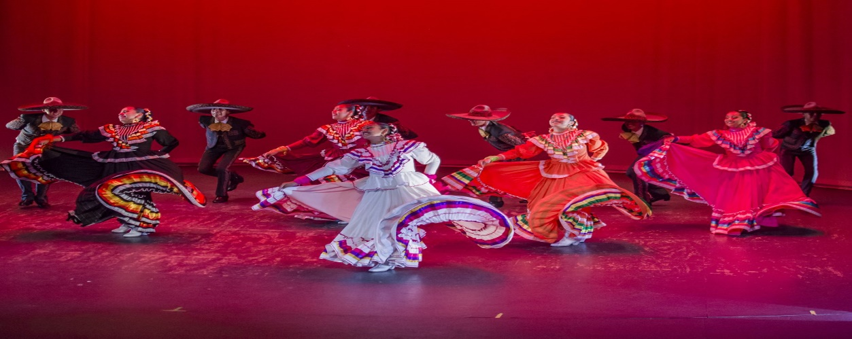
5.3.1 APLICACIÓN
A. Según la situación y el momento
En las primeras sesiones de un curso escolar, en la asignatura de Educación Física.
Cuando el grupo clase se ve afectado por un problema de comunicación entre los miembros.
En la acción tutorial colectiva, cuando el grupo hace tiempo que no se ha relacionado entre sí y al mismo tiempo parte de sus miembros son extraños a dicho grupo.
B. Según los elementos que intervienen en su elaboración
Consideraciones respecto a la música
Consideraciones respecto al tipo de movimientos que constituye la danza
Consideraciones respecto a la organización y evolución del grupo

Slide 8
5.4 DANZAS CREATIVAS
La danza creativa, pretende alejarse en un principio de un inventario de ejercicios técnicos codificados, que imponen un estilo a seguir.
El individuo ha de explorar y familiarizarse con el movimiento, llegando a descubrir su propia técnica y elaborando su propio lenguaje gestual.
En la danza creativa, el alumno ha de aprender a utilizar la música bajo formulas de diálogo.
A todo lo referido, le sumariamos el desarrollo de la creatividad en el niño, aspecto relevante dentro del proceso educativo, considerando según Bloom (1981), como la forma más elevada de actividad mental superior y de logros humanos.

Slide 9
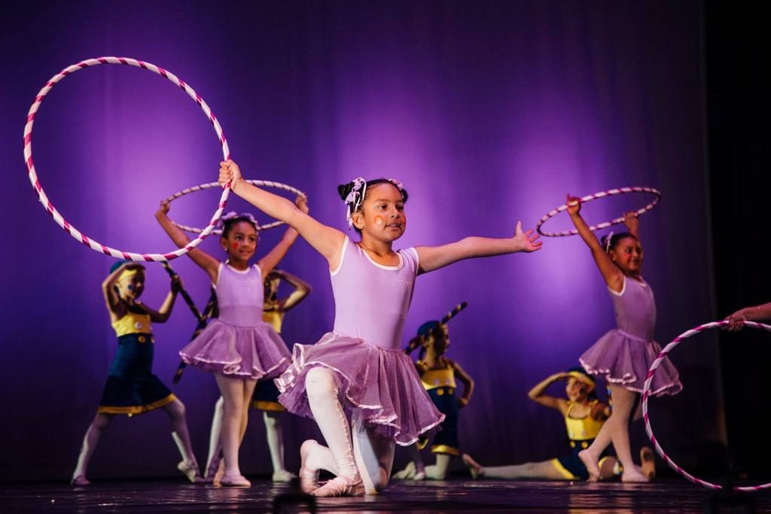
5.4.1 APLICACIÓN
A. Según la situación y el momento
Este tipo de danza educativa, debe aplicarse cuando el alumno ya tiene cierto bagaje en los otros tipos de danzas, y de esta forma, se podrá proponer la creación de danzas más o menos complejas, en relación a las características del grupo de alumnos.
B. Según los elementos que intervienen en su elaboración
Se debe usar música muy marcada
Este tipo de danzas estarán constituidas por una selección de movimientos básicos, aumentando en número las habilidades que se utilicen, ya que el repertorio motriz del alumno será mayor por sus anteriores experiencias con los otros tipos de danzas.
C. Según la evolución del profesorado y del alumno con respecto a su implicación en la elaboración de la danza
Vivenciar otros tipos de danzas
Repertorio básico de movimientos
Crear estilos y bailes propios

Slide 10
CONCEPTOS

Slide 11
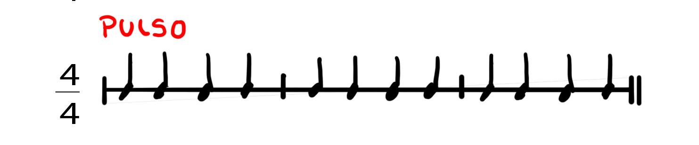
EL PULSO MUSICAL
Son los tiempos o pulsaciones regulares sobre los que se desenvuelve y cobra vida el ritmo. Al pulso también se le denomina, Beat, que es la traducción de pulso en inglés. Es el latido de la música. Para su mejor comprensión, diremos que es semejante al tic-tac continuo y regular de un reloj.

Slide 12
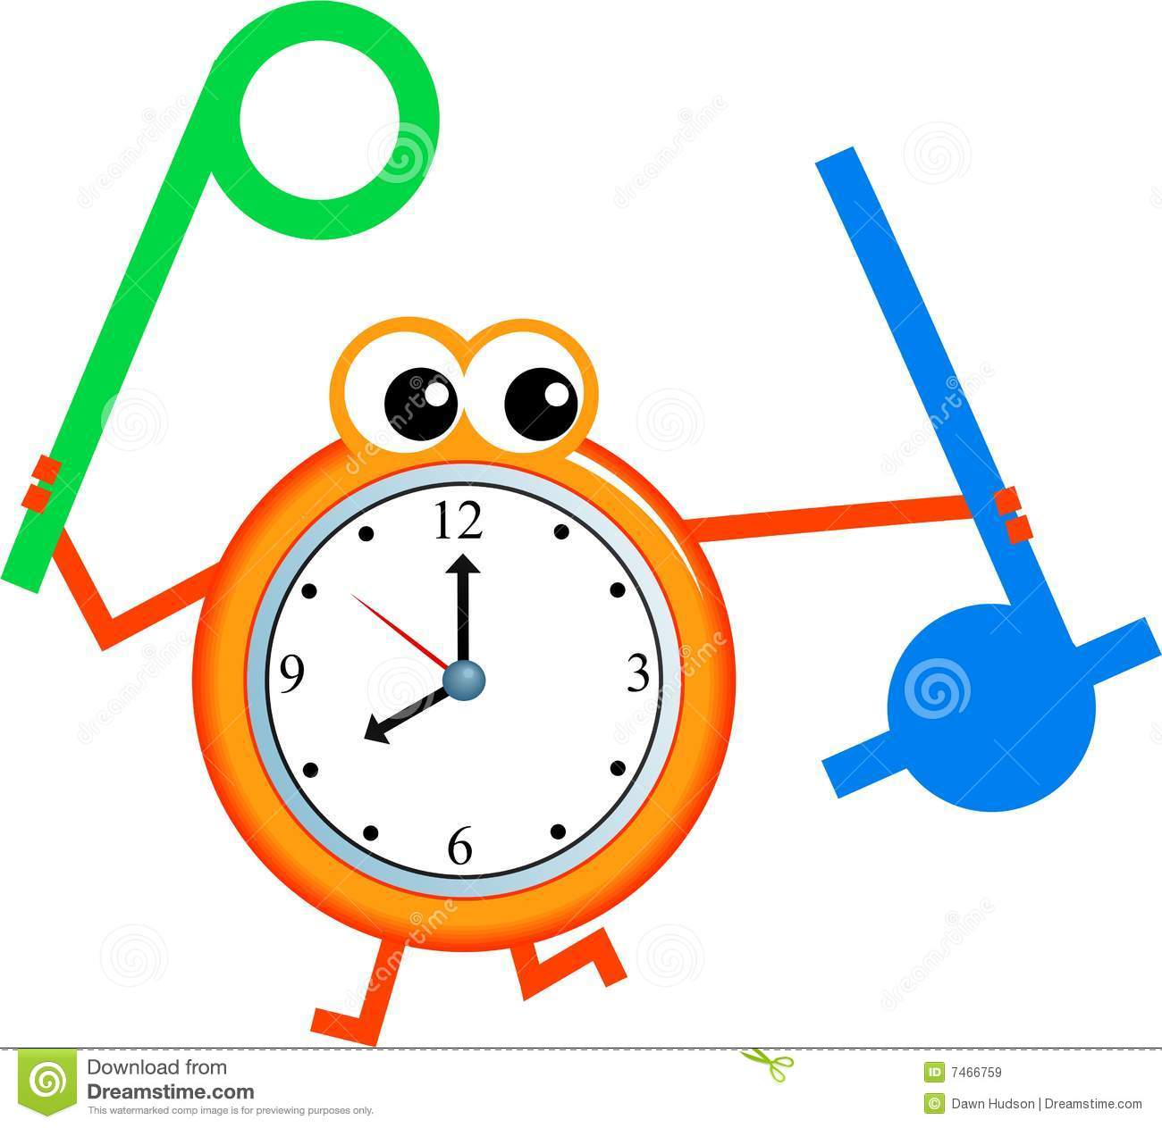
TIEMPO
Será la frecuencia media del pulso musical. Es decir, el número de pulsaciones o beats de una melodía en un minuto. Este tiempo o frecuencia de pulsación, es un aspecto importante a considerar a la hora de escoger una melodía para trabajar corporalmente.

Slide 13
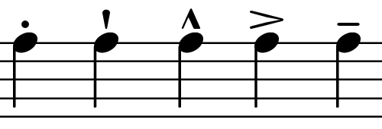
ACENTOS
Son las pulsaciones o beats que se destacan en intensidad y se repiten de forma periódica dentro del conjunto de pulsaciones. Estos pulsos acentuados se caracterizan por concentrar una cantidad de energía mayor que la de los restantes. Si escuchamos detenidamente una pieza musical moderna, nos podremos dar cuenta que dentro de la repetición constante y regular del ritmo base, hay pulso o beats que suenan más fuertes que otros, con más intensidad.

Slide 14
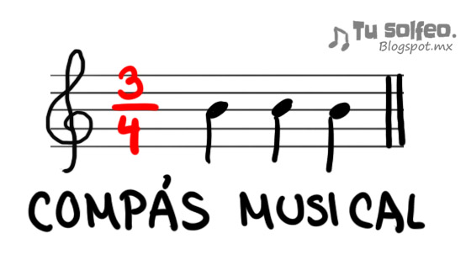
COMPÁS
Se podría definir como la organización o agrupación de pulsaciones fuertes y débiles, organizándose estructuras rítmicas binarias (agrupación de dos pulsaciones, una fuerte por tener acento y otra débil; UNO, dos; UNO, dos; etc.); estructuras rítmicas ternarias (agrupación de tres pulsaciones, comenzando por una pulsación acentuada o fuerte y seguida de dos débiles o no acentuadas.

Slide 15
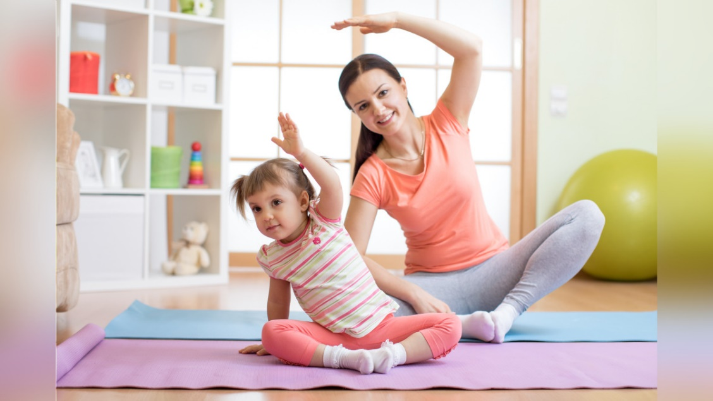
MOTRICIDAD FINA Y GRUESA
La motricidad gruesa son los grandes movimientos que se realizan con brazos, piernas, pies o cuerpo entero. Por el contrario, la motricidad fina, son movimientos que requieren de precisión, en los que utilizamos las manos, muñecas, dedos, labios y lengua.

Slide 16
PUNTOS
En el plano musical, el puntillo se señala a la derecha de la nota que se pretende modificar, incrementando su valor y su duración en la mitad. Cabe destacar que tanto las notas como los silencios pueden llevar puntillos. Se llama puntillo a un signo musical.

Slide 17
FORMAS BÁSICAS DE LOCOMOCIÓN
Andar: es una forma natural de locomoción vertical
Correr: es una ampliación natural de la habilidad física de andar
Saltar: el cuerpo en el aire debido al impulso de una o ambas piernas y cae sobre uno o ambos pies
Reptar: desplazarse arrastrándose por el suelo como los reptiles
Rodar: desplazarse dando vueltas o girando sobre su propio eje
Caer: moverse desde arriba hacia abajo por la acción de su propio peso
Esquivar: realizar un movimiento para evitar un golpe o eludir un obstáculo
Trepar: subir a algún lugar alto o de difícil acceso
Bajar: ir de un lugar alto a uno bajo

